Slide 1




Blåljuskollen
RÄDDAR LIV OCH EKONOMISKA VÄRDEN
Notes:
Din kommun ansvarar för att samla in och uppdatera information som är avgörande för att blåljusaktörer ska hitta rätt.
Den information som blåljusaktörerna behöver är till exempel aktuella adresser, byggnader och vägar.
Blåljuskollen är ett stöd för kommunen att möta blåljusaktörernas behov. Med Blåljuskollen får kommunen stöd att rätta eventuella brister, upprätta interna rutiner för vem som gör vad, och samla in och uppdatera information.
När kommunen har genomfört Blåljuskollen kan ni vara trygga i att ni levererar aktuell och kvalitetssäkrad information!
Lantmäteriet tillsammans med Trafikverket har tagit fram Blåljuskollen, en checklista, som ska hjälpa kommuner att kvalitetssäkra sina geodataprocesser så att man skapar och uppdaterar den information som krävs för att blåljusaktörer ska hitta rätt.
Myndigheten för samhällsskydd och beredskap, MSB, rekommenderar kommuner att genomföra Blåljuskollen för att säkerställa att de skapar och uppdaterar de geodata som blåljusaktörerna behöver.

Slide 2


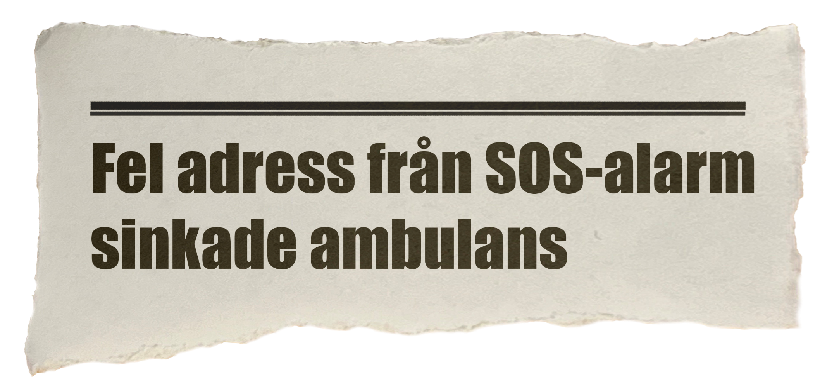
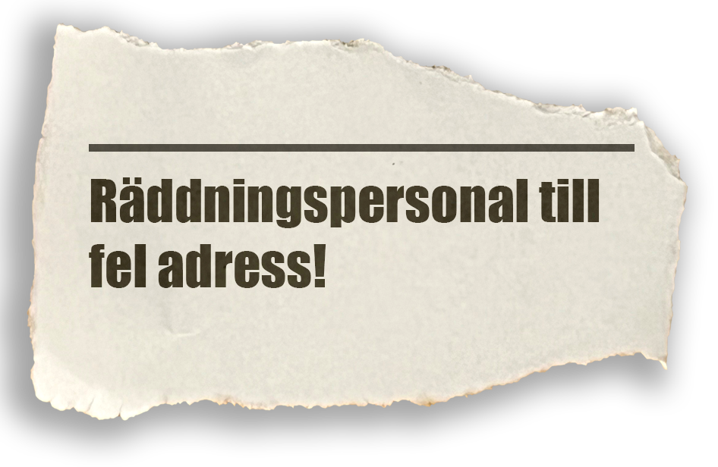
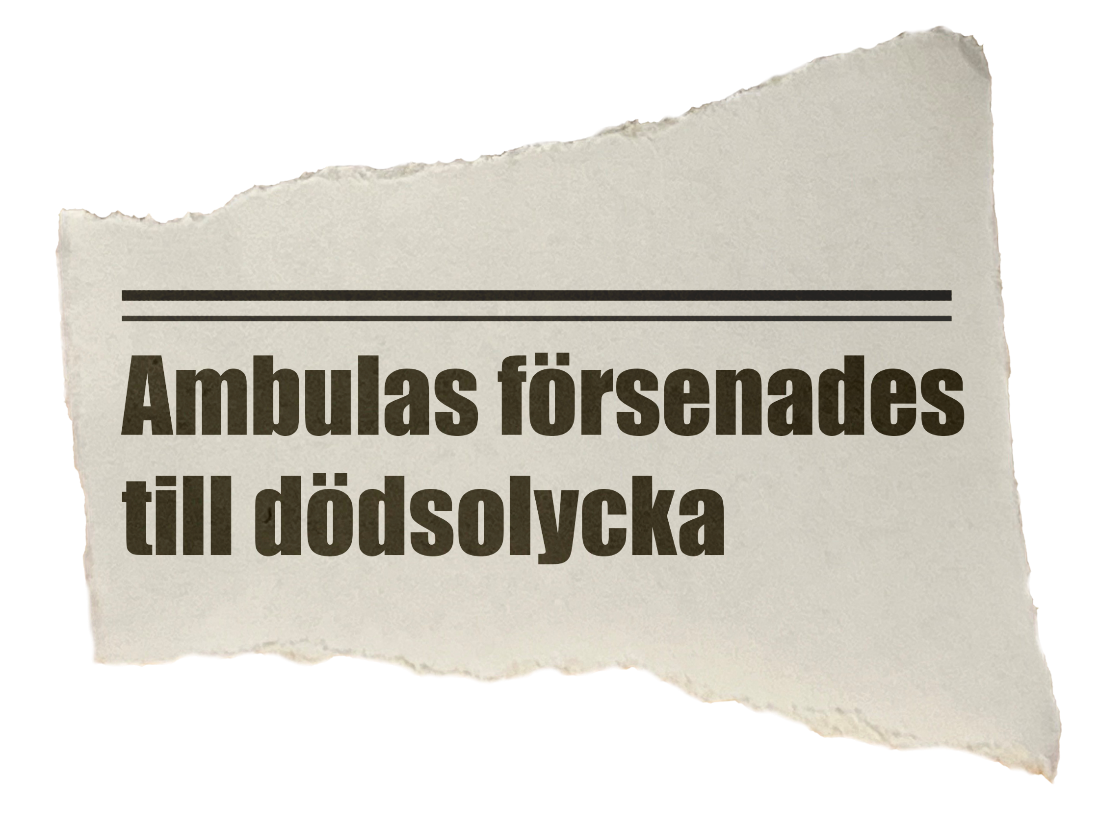
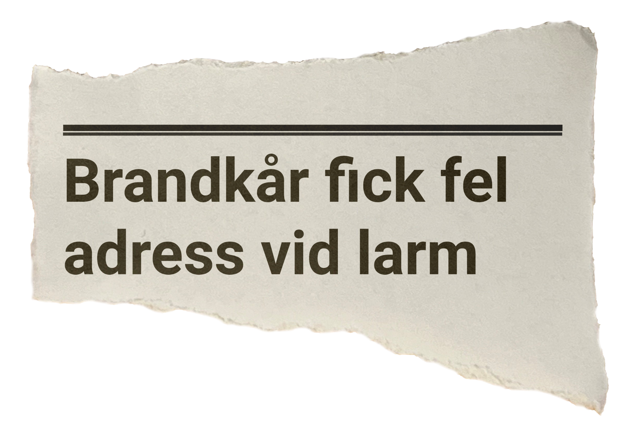
Fel information kan få allvarliga konsekvenser
Notes:
Om kommunen inte har aktuell information i sina kartor så kan det får allvarliga konsekvenser.
Till exempel kan en saknad vägbom i kartan hindra eller fördröja en räddningsinsats. I värsta fall kanske inte ens vägen finns med i kartan.
Inaktuella adresser gör det svårt för blåljusaktörer att utföra sitt uppdrag.

Slide 3
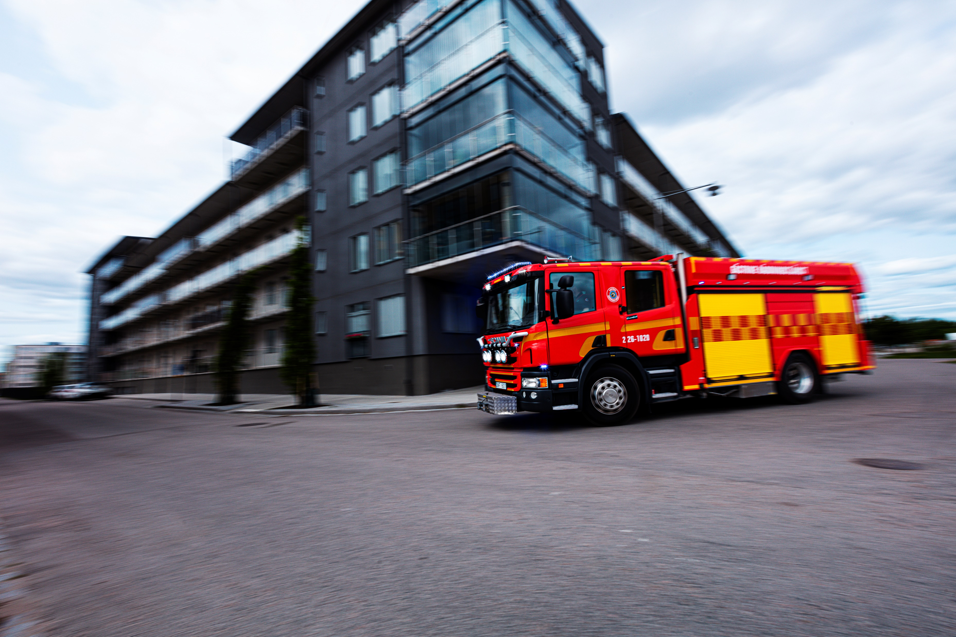
Hittar blåljus-aktörerna rätT?
MSB rekommenderar kommuner att genomföra Blåljuskollen
Kontrollera aktualitet och kvalitet era data:
Adresser
Byggnader
Vägar
Notes:
Alla kommuner behöver genomföra Blåljuskollen för att kunna lita på kartan och att den visar rätt information.
Blåljuskollen innehåller:
en checklista som ger stöd för att kvalitetssäkra viktiga geodata för blåljusaktörer - det vill säga geografisk information om allt från fastigheter, byggnader, vägar och sjöar till adresser.
krav på att kommunen har dokumenterade och strukturerade processer för insamling och uppdatering
På så vis bidrar Blåljuskollen till att kommunens kartdata håller den kvalitet och aktualitet som blåljusaktörerna behöver.
Myndigheten för samhällsskydd och beredskap, MSB rekommenderar kommuner att genomföra Blåljuskollen.

Slide 4
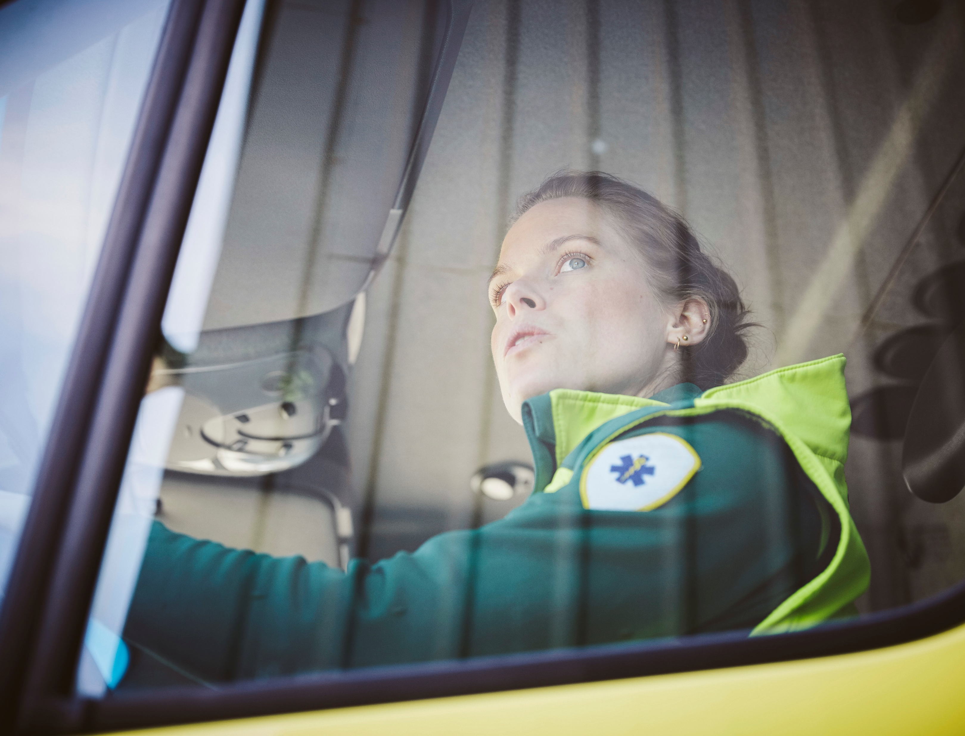
Kartan ett viktigt redskap
Ger förutsättningar för att hinna fram i tid!
Brandkår, polis och ambulans tar sig fram till olycksplatser!
Rätt adress underlättar vid utryckning!
Enklare att hitta rätt!
Notes:
Karta och positionering är avgörande verktyg för både larmcentral och uttryckande fordon. På rätt plats, i rätt tid ställer krav på aktuella kommundata
För blåljusaktörer är kartan ett viktigt arbetsredskap som används både i larmcentral och utryckningsfordon för att snabbt komma fram till den plats där hjälpinsats krävs.
Vid en nödsituation är det med andra ord oerhört viktigt att den här typen av stödsystem med geografisk information – så kallad geodata – fungerar och visar aktuell information.
Så här säger några blåljusaktörer runtom i landet:
”Det handlar om säkerhet och att ge räddningstjänsten bästa möjliga förutsättningar för att hinna fram och hjälpa kommuninvånare i nöd”
”Blåljuskollen ger bättre förutsättningar för brandkår, polis och ambulans att ta sig fram till olycksplatser”
”Rätt adress underlättar vid utryckning”
”Även andra aktörer än blåljusaktörer har lättare att hitta rätt i kommuner som godkänts enligt Blåljuskollen”

Slide 5
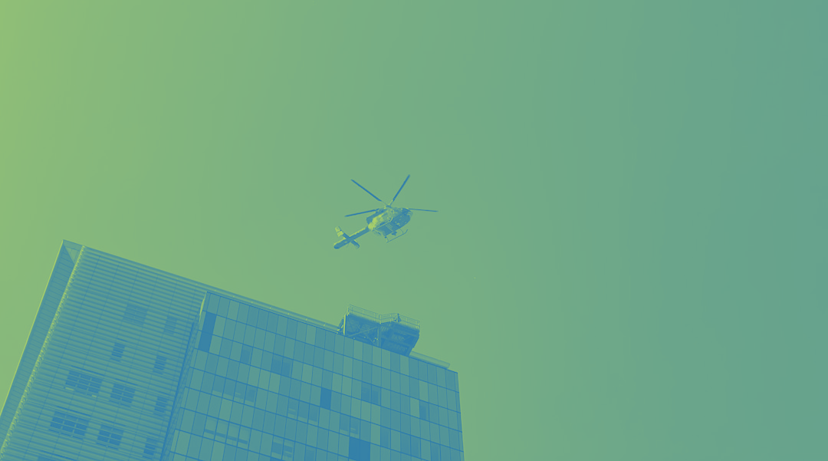
Förändringar påverkar!
Nya bostäder, vägar, friluftsområden, skolor, företag.
Alla förändringar måste uppdateras så att blåljusaktörerna har aktuella kartor.
Notes:
När det sker förändringar i kommunen som till exempel bostadsbyggande, vägar som dras om, lokalisering av skolor, väghinder som sätts upp, nya företagsparker eller friluftsområden – så är det viktigt att informationen uppdateras så att Blåljusaktörerna har tillgång till en aktuell karta.
En saknad väg kan försena en brandinsats och om adressen till en ny skola inte finns har ambulansen svårare att hitta fram.

Slide 6
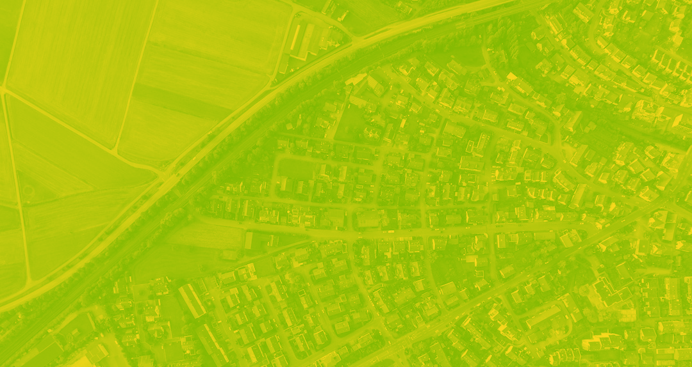
nyttor
Ytterligare
för kommuner
Effektivare:
ruttplanering och transportvägar
planering av hemtjänstbesök
skolskjutsplanering
logistik för till exempel post och bud
Notes:
Förutom de direkta nyttorna för blåljusaktörer så får även kommunen ytterligare nyttor genom att genomföra Blåljuskollen:
Effektivare ruttplanering och transportvägar, underlag för att välja kortaste eller snabbaste vägen eller för att leda om tung trafik
Effektivare planering av hemtjänstbesök
Effektivare skolskjutsplanering
Effektivare logistik för till exempel post och bud, underlättar för posthantering och brevbärare

Slide 7
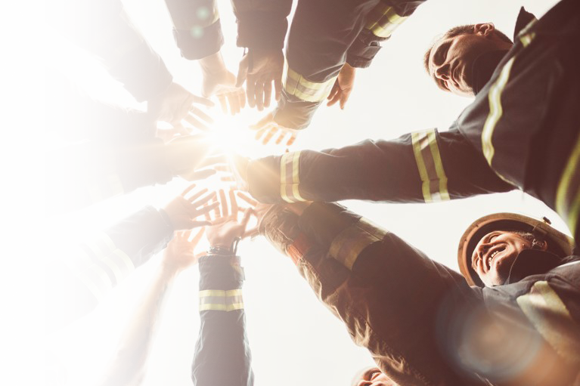
samarbete mellan kommun och
Räddningstjänst är en framgångsfaktor
Notes:
En framgångsfaktor för att räddningstjänsten ska ha tillgång och nytta av aktuell information är en upparbetad relation mellan kommun och räddningstjänst. Här kan kommunen ge stöd till räddningstjänsten
Kommuner som genomfört blåljuskollen betonar vikten av:
Att koppla beslutet om Blåljuskollen till något av kommunens strategiska mål.
Att involvera säkerhetschef/säkerhetsavdelning i beslutet, då räddningstjänsten är en del av den verksamheten.
Mer information om vad det innebär att genomföra Blåljuskollen, och om betydelsen av kvalitetssäkrade geodata.
Att upprätta och bibehålla kontakt mellan kommun och räddningstjänst i förändringsarbetet

Slide 8
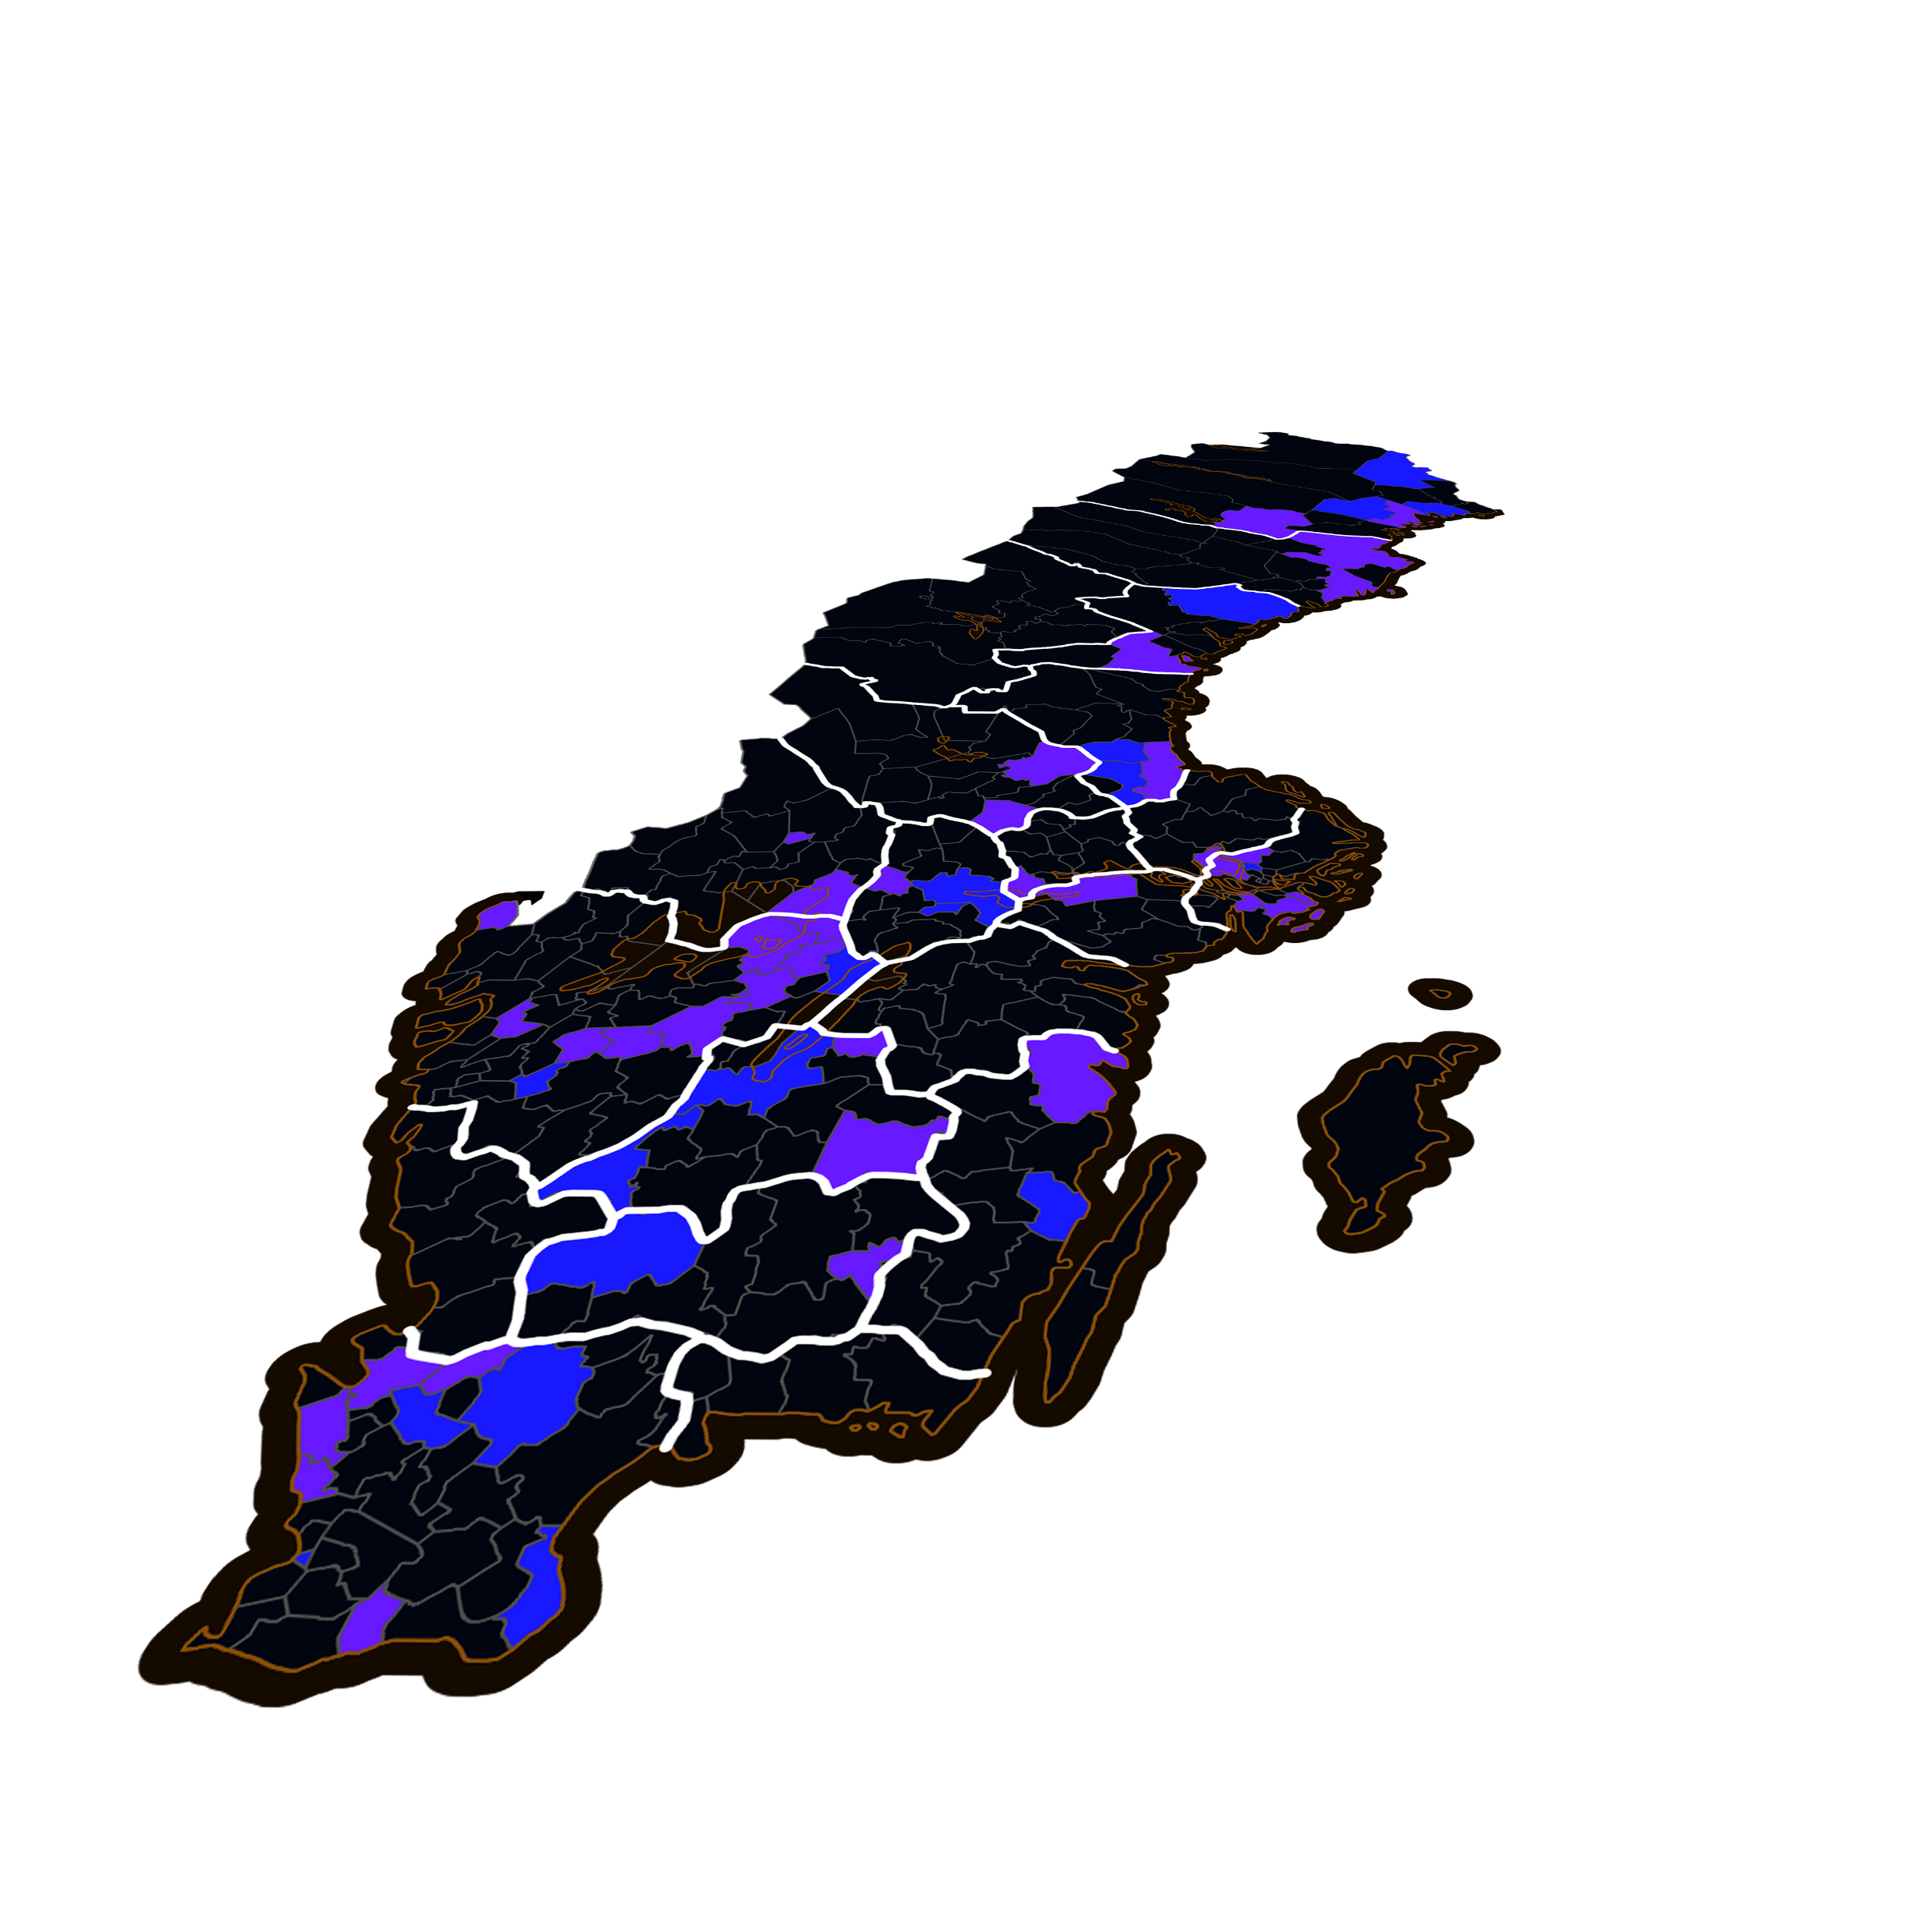
Har din kommun genomfört blåljuskollen?
Kontakta en kommun som genomfört Blåljuskollen för att få ta del av deras erfarenheter!
Notes:
Idag (januari 2024) har endast cirka 40 kommuner genomfört Blåljuskollen. (https://www.lantmateriet.se/sv/geodata/krisberedskap-och-blaljus/blaljuskollen/#anchor-4)
Under år 2023 blev 10 kommuner godkända och 16 kommuner påbörjade genomförandet.
Har din grannkommun redan genomfört Blåljuskollen?
Kontakta en kommun som genomfört Blåljuskollen för att få ta del av deras erfarenheter.
Ta reda på var närmaste kommuner som genomfört Blåljuskollen (länk: https://www.lantmateriet.se/contentassets/5867ee2ea822468fbd71b32c4891a9a8/blaljuskollen.pdf).

Slide 9
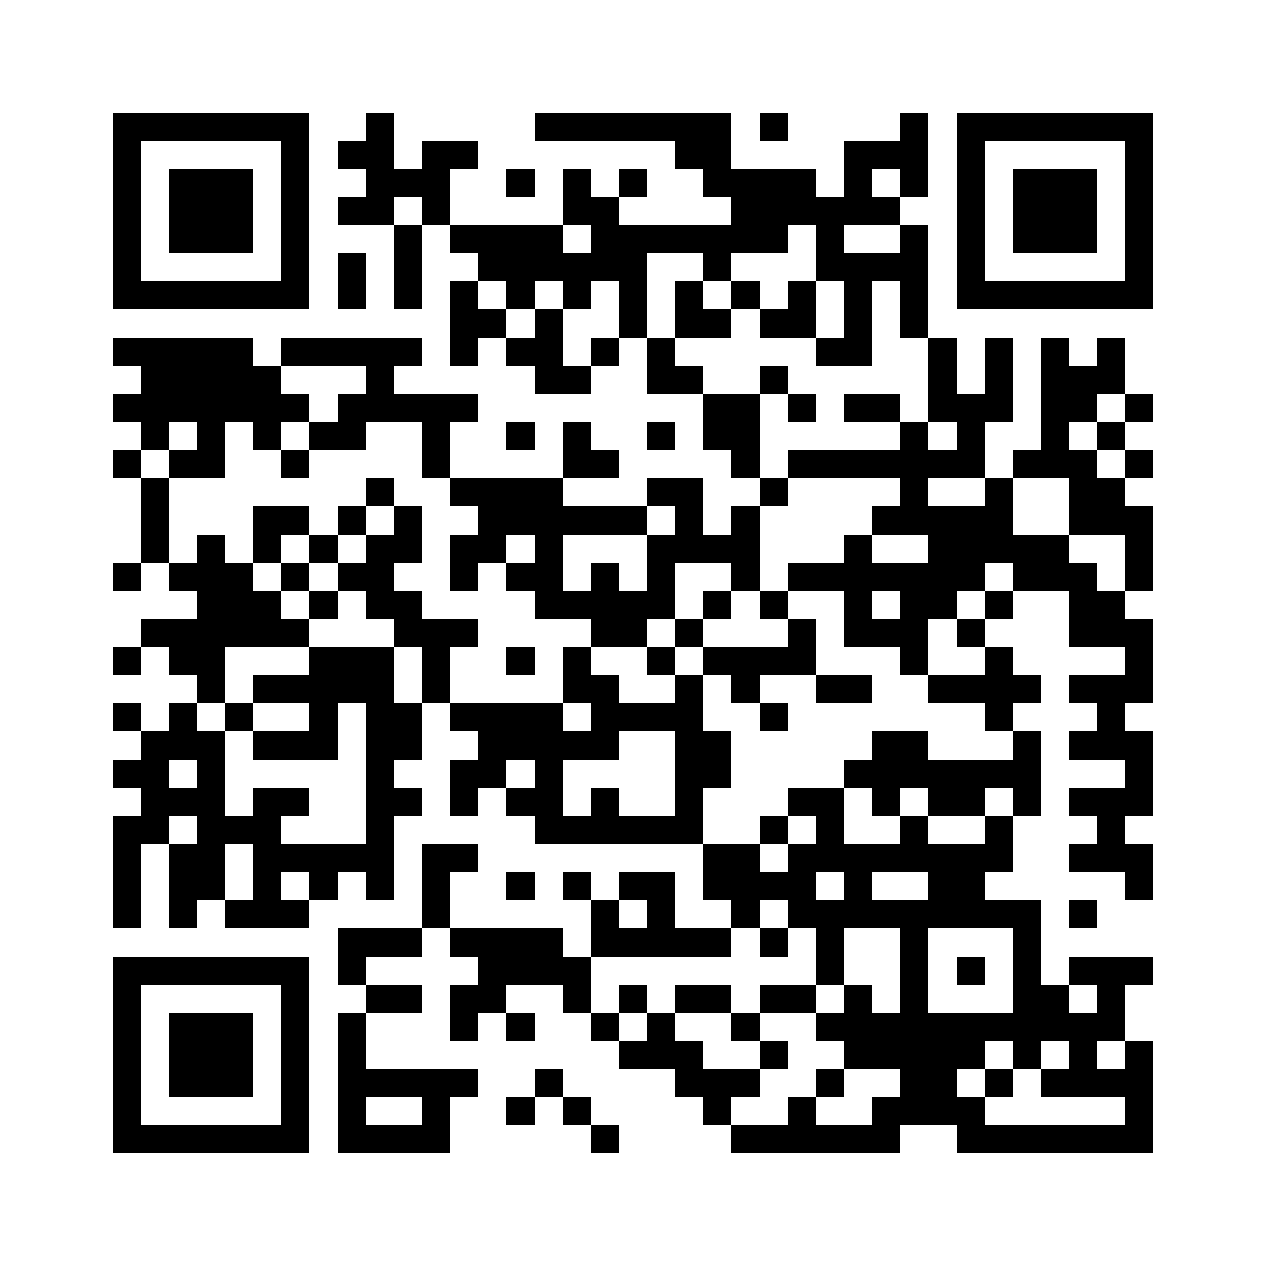
mer om Blåljuskollen
  Webb
  www.lantmateriet.se/blaljuskollen
  Kontakt
  Kommunens GIS-samordnare
  Lantmäteriets regionala geodatasamordnare
  Lantmäteriet: ajourhallning-BAL@lm.se
  Trafikverket: indatastod@trafikverket.se
Notes:
https://www.lantmateriet.se/sv/geodata/krisberedskap-och-blaljus/blaljuskollen/
https://www.lantmateriet.se/globalassets/om-lantmateriet/var-samverkan-med-andra/rgs_lista_karta_uppdelning_av_vastra_gotaland.pdf

